Slide 1
메시지에서의 Move 사용
컴포넌트 패턴 큐 자료구조
Move symentic
NRVO

Slide 2

캐릭터 오브젝트 를 구성하는데 구현한 컴포넌트
Character Component
SkeletalMesh Component
Collision Component
RequestHolder Component

Slide 3
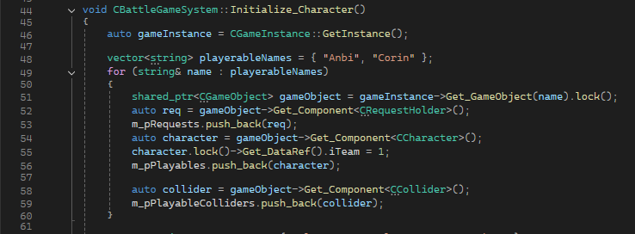

class Scene
= Level
멤버 class BattleSystem
InitializeCharacter()
생성할 때 컴포넌트에 RequestHolder가 존재한다면,
캐시에 넣는다 (BattleSystem이 매 프레임 감시한다)
캐릭터 오브젝트는 이미 Load는 되어있고
캐싱을 위해 이름으로 검색한 상황

Slide 4
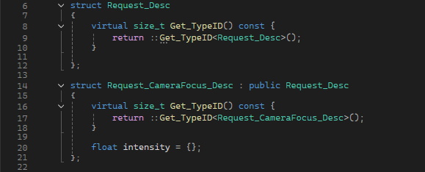
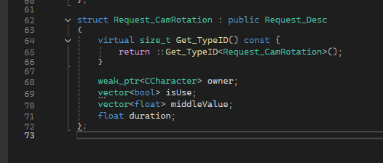
Character Component 가 파티클 오브젝트를 생성하고 싶다면 카메라의 위치를 바꾸고 싶다면 RequestHolder 큐에 Request_Desc 메시지를 저장한다
각 메시지는 상속으로 구현한 메시지 구조체
각자의 매개변수를 담고 있다

Slide 5
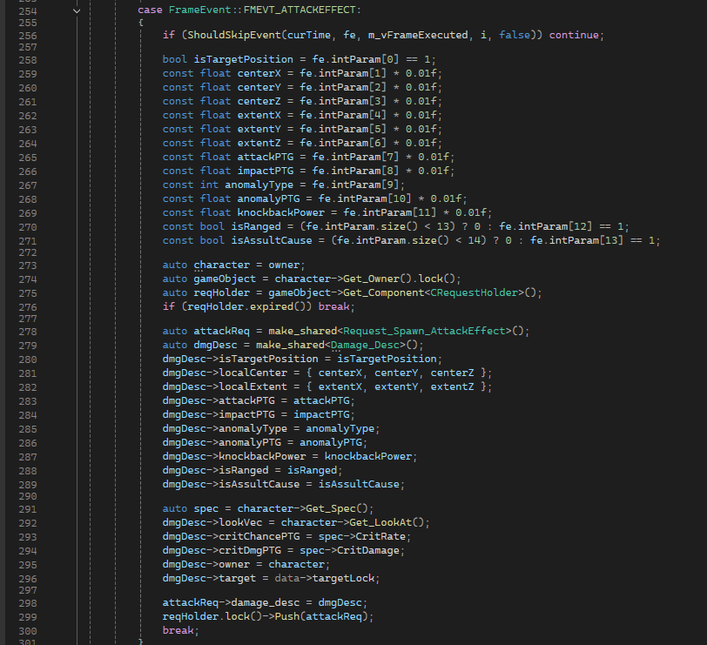
Character Component 내부
이 오브젝트가 RequestHolder Component가 있다면
Request_Spawn_AttackEffect 메시지를
RequestHolder 에 담는다

Slide 6
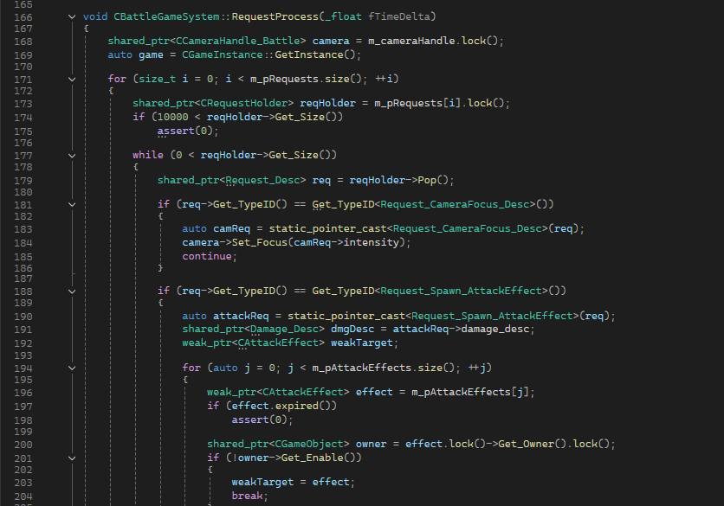
매 프레임 실행되는
RequestProcess()
캐싱해둔 reqeustHolder에
메시지가 있는지 검사
메시지가 10000개가 넘어간다는 건
처리 안한 메시지가 쌓인다는 뜻
assert() 걸어놨음
메시지를 pop (중요)
메시지에 따라 처리
왜 상속구조인데, if문으로 처리하느냐…
동적 바인딩의 비교 연산 부하를 줄이기 위해 각 메시지의 static id 값을 캐싱해놔서 vtable을 참조하지 않고, int id로 비교하기 위해서…
지금 내용에선 안중요함

Slide 7

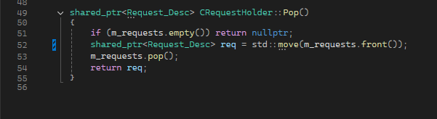
RequestHolder 가 갖고 있는 queue 의 Request_Desc 를 Pop
큐에서 삭제하고, 전달해주는 과정에서 move를 사용함
1. shared_ptr로 생성하며 ref_count 가 증가/감소하는 원자적인 동작의 부하 줄임
2. 메시지 자체를 이제 외부에서만 사용한다는 의도도 나타낼 수 있음
덤으로 여기서 return 값은 자동으로 rvalue로 먼저 간주해서 선택함 (implicit move)

Slide 8
Bad 요소
Pop()은 원소를 삭제만 할지, 삭제하고 가져올지 는 논란의 여지

Slide 9
https://en.cppreference.com/cpp/language/return#Notes

